Slide 1
Фонд поддержки талантливых детей и молодежи «Золотое сечение»
ФОНД ПОДДЕРЖКИ
ТАЛАНТЛИВЫХ ДЕТЕЙ И МОЛОДЕЖИ
«ЗОЛОТОЕ СЕЧЕНИЕ»
Екатеринбург 2022

Slide 2
Фонд поддержки талантливых детей и молодежи «Золотое сечение»
ВсОШ: региональная модель.
Вызовы, перспективы, задачи

Slide 3
Фонд поддержки талантливых детей и молодежи «Золотое сечение»
Модель Всероссийской олимпиады школьников
в Свердловской области в 2022–2023 учебном году
Министерство образования и молодежной политики Свердловской области
Фонд «Золотое сечение» –
региональный оператор Всероссийской олимпиады школьников.
Комплексное ресурсное обеспечение и сопровождение всех этапов ВсОШ
ИРО РЦОИ
техническое обеспечение и сопровождение
школьного и муниципального этапов
РПМК
(Региональные предметно-методические комиссии)
Разработка единых заданий школьного и муниципального этапов ВсОШ.
Методическое сопровождение всех этапов ВсОШ
Школьный этап
Муниципальный этап
Региональный этап
Заключительный этап
Екатеринбург 2022

Slide 4
Фонд поддержки талантливых детей и молодежи «Золотое сечение»
ЭТАПЫ ПРОВЕДЕНИЯ
Школьный этап
ОТМ-onlineформат с учетом специфики предметов
единые задания
единые сроки проведения
ИКТ- технологии
6 предметов на платформе Сириуса
18 предметов на платформе TCExam
Муниципальный этап
ОТМ -offline формат + ИКТ-технологии
вебинары по предметам (совместно с ИРО)
вкс с МОУО
независимая экспертиза заданий
экспертные выезды в муниципалитеты
Екатеринбург 2022

Slide 5
Фонд поддержки талантливых детей и молодежи «Золотое сечение»
ЭТАПЫ ПРОВЕДЕНИЯ
Региональный этап
Проведение в соответствии с Порядком ВсОШ и требованиями ЦПМК
Видеофиксация олимпиадных туров
ИКТ технологии при проведении олимпиадных процедур
Заключительный этап
Система круглогодичной подготовки высокорезультативных школьников
Олимпиадные классы
Городские олимпиадные
факультативы
Екатеринбург 2022

Slide 6
Фонд поддержки талантливых детей и молодежи «Золотое сечение»
НОРМАТИВНОЕ ОБЕСПЕЧЕНИЕ
ОРГАНИЗАЦИИ И ПРОВЕДЕНИЯ ЭТАПОВ ВСОШ
НА ОСНОВЕ НОВОГО ПОРЯДКА ОЛИМПИАДЫ
ЕДИНЫЙ ПОДХОД К ОРГАНИЗАЦИОННО-
ТЕХНОЛОГИЧЕСКОЙ МОДЕЛИ ВСОШ
Приказы МОиМП по ВСОШ на 2022–2023 учебный год:
Общий приказ по ВСОШ – Приказ Министерства образования и молодежной политики № 725 /Д от 09.08.2022
Приказ по школьному этапу – Приказ Министерства образования и молодёжной политики №832-Д от 06.09.2022
Приказ по муниципальному этапу – октябрь 2022
Приказ по региональному этапу – ноябрь 2022
Екатеринбург 2022

Slide 7
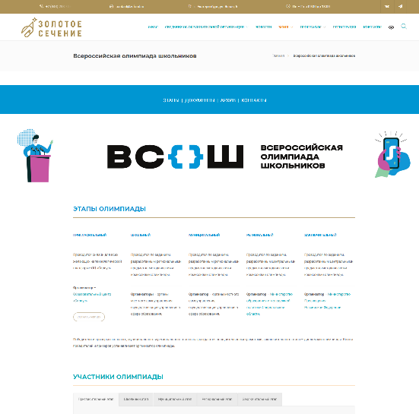
Фонд поддержки талантливых детей и молодежи «Золотое сечение»
ИНФОРМАЦИОННОЕ СОПРОВОЖДЕНИЕ
Раздел Всероссийской
олимпиады школьников
на сайте zsfond.ru
Екатеринбург 2022

Slide 8
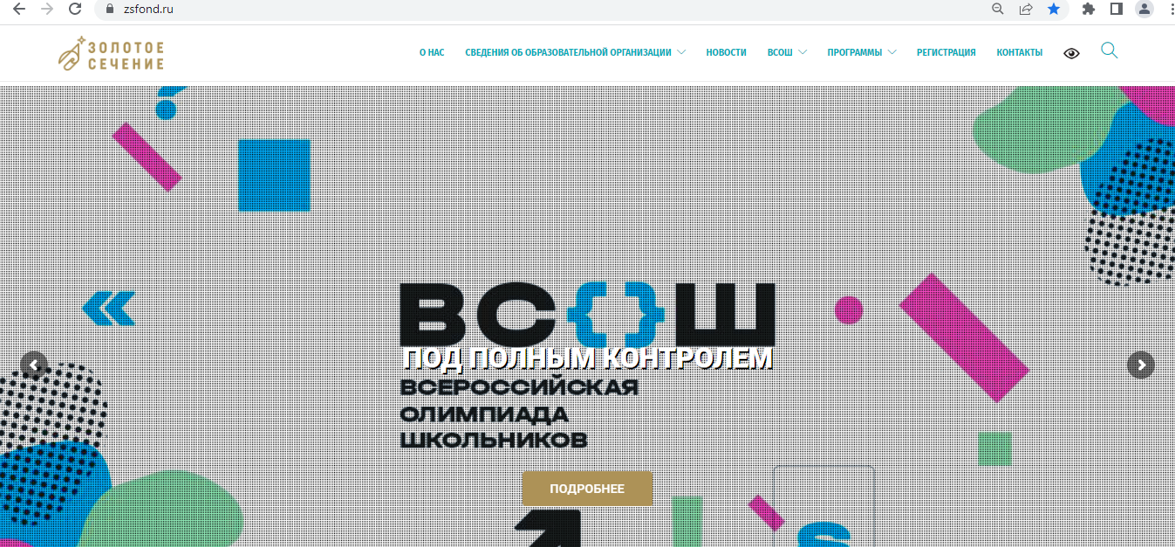
Фонд поддержки талантливых детей и молодежи «Золотое сечение»
ПРИМЕРЫ ОФОРМЛЕНИЯ
НОВОСТЕЙ ОЛИМПИАДЫ
#всош
#СириусВсОШ
#школьныйвсош2023
#зс_янавсероссе
Екатеринбург 2022

Slide 9
Фонд поддержки талантливых детей и молодежи «Золотое сечение»
ИНФОРМАЦИОННЫЙ КЕЙС
Инфокейс – фирменное оформление, логотипы, макеты для изготовления необходимой атрибутики.
Используйте инфокейс для создания своих материалов или скачайте готовые материалы для удобства
Екатеринбург 2022

Slide 10
Фонд поддержки талантливых детей и молодежи «Золотое сечение»
ФОНД «ЗОЛОТОЕ СЕЧЕНИЕ»
ИНФОРМАЦИОННЫЙ КООРДИНАТОР
ВСОШ В РЕГИОНЕ
Страница в социальной сети Вконтакте
https://vk.com/zsfond
Телеграмм-канал:
https://t.me/zsfond
Сделайте кнопку перехода на сайт https://zsfond.ru/vsosh/ ,
где размещается вся актуальная информация
Пример дизайна кнопки
Екатеринбург 2022

Slide 11
Фонд поддержки талантливых детей и молодежи «Золотое сечение»
ИНФОРМАЦИОННОЕ СОПРОВОЖДЕНИЕ
ВСЕГДА НА СВЯЗИ!
Освещение новостей и официальных олимпиадных событий
Контактное лицо:
Юлия Романенкова,
Руководитель PR-отдела Фонда
pr@zsfond.ru
Екатеринбург 2022

Slide 12
Фонд поддержки талантливых детей и молодежи «Золотое сечение»
ПРОГРАММНО-МЕТОДИЧЕСКОЕ СОПРОВОЖДЕНИЕ
Обеспечение преемственности
олимпиадных заданий
на школьном, муниципальном и
региональном этапах
Екатеринбург 2022

Slide 13
Фонд поддержки талантливых детей и молодежи «Золотое сечение»
ИНФОРМАЦИОННО-АНАЛИТИЧЕСКОЕ СОПРОВОЖДЕНИЕ
Проведение мониторинга уровня выполнения заданий и результативности участников олимпиады на всех этапах
Сопровождение деятельности РПМК со стороны Фонда в части использования данных мониторинга при подготовке заданий олимпиады и ее участников, а также в организации работы с педагогами
Екатеринбург 2022

Slide 14
Фонд поддержки талантливых детей и молодежи «Золотое сечение»
ВЗАИМОДЕЙСТВИЕ С МУНИЦИПАЛИТЕТАМИ
Развитие системы межолимпиадного сопровождения школьников
Формирование мотивированной группы муниципалитетов
Разработка и апробация модели системной подготовки школьников к олимпиадам по 10 предметам
Разработка механизма адресной работы с высоко результативными школьниками и заинтересованными педагогами «Олимпиадные классы»/«Городские олимпиадные факультативы»
Формирование рейтинга результативности участия МО во всех этапах ВсОШ
Екатеринбург 2022

Slide 15
Фонд поддержки талантливых детей и молодежи «Золотое сечение»
ПРИОРИТЕТЫ 2022-2023
УЧЕБНОГО ГОДА
Система круглогодичной олимпиадной подготовки школьников по 10 предметам: астрономия, биология, информатика, математика, физика, химия, русский язык, обществознание, право, экономика – образовательные программы и олимпиадные интенсивы на базе ЗОЦ «Таватуй»
Формирование и подготовка региональных сборных команд педагогов
(совместный проект Фонда – Института регионального образования - УрГПУ)
Межрегиональная подготовка
Екатеринбург 2022

Slide 16
Фонд поддержки талантливых детей и молодежи «Золотое сечение»
Быстрее, выше, сильнее – вместе!
Екатеринбург 2022

Slide 17
Фонд поддержки талантливых детей и молодежи «Золотое сечение»
СПАСИБО ЗА ВНИМАНИЕ!
ФОНД ПОДДЕРЖКИ ТАЛАНТЛИВЫХ ДЕТЕЙ
И МОЛОДЕЖИ «ЗОЛОТОЕ СЕЧЕНИЕ»
ЦЕНТР ОЛИМПИАД
Руководитель Центра
Кулагина Людмила Ивановна
Тел.: +7 (343) 288-73-34
Моб.: +7 (982) 660-11-05
contact@zsfond.ru
Екатеринбург 2021

